Slide 1

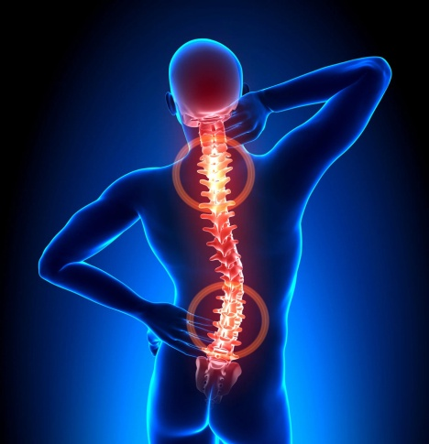
Школа пожилого возраста
Направление
«Обучение навыкам ухода»
Тема: «Здоровый позвоночник, здоровая спина»
Преподаватель:
специалист по социальной работе
Холкина С.А
2025 год

Slide 2
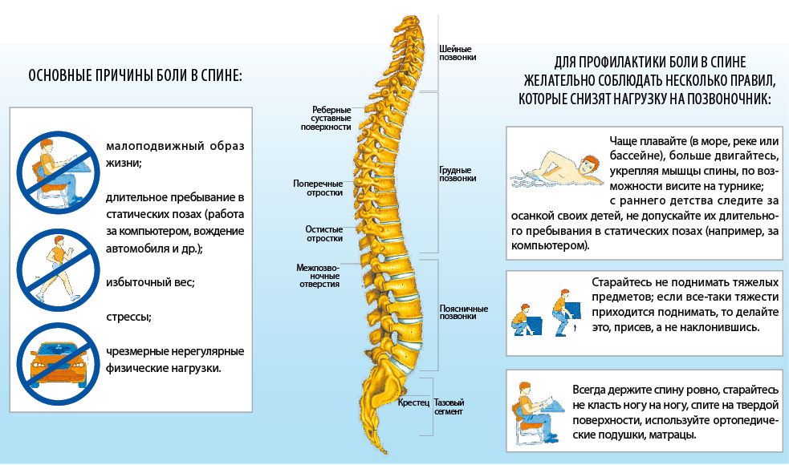
Самочувствие и жизненная активность человека во многом зависят от того, в каком состоянии находится его позвоночник.
Ноги, голова, туловище — всё тело держится на позвонках, гибкость и эластичность которых напрямую влияют на здоровье.
Малоподвижный образ жизни, лишний вес и несоблюдение правил режима труда и отдыха приводят к тому, что почти каждый третий человек периодически испытывает боли в спине. Привычными диагнозами стали грыжа и остеохондроз. Расскажем о том, как сохранить здоровье позвоночника в любом возрасте.

Slide 3
Несколько правил для здоровой спины:
Здоровье спины зависит от:
Правильного питания: оно дает организму все необходимые вещества, витамины, микроэлементы, а также заряд энергии;
2. Уровня стресса: старайтесь спокойнее реагировать на любые, даже самые сложные ситуации в жизни, личных переживаний и любых других проблем. Научитесь контролировать свои эмоции, расслабляться и ко всему относиться проще;
3. Полюбите движение. Если вы ведете сидячий образ жизни, к позвонкам и межпозвонковым дискам поступает меньше питательных веществ, необходимых для непрерывного восстановления. Это, в свою очередь, приводит к преждевременному износу.
Наш совет: будьте с каждым днем более активны (если, конечно, нет к этому противопоказаний).
Практикуйтесь в любом виде спорта. Если это невозможно, замените его быстрой ходьбой.
Однако при условии, что будете ходить по меньшей мере полчаса в день.
Даже в плохую погоду. По дороге на работу или возвращаясь домой на общественном транспорте, выйдите на несколько остановок раньше и пройдитесь. Вместо того чтобы использовать лифт, медленно поднимайтесь по лестнице. Пару таких вроде бы спокойных подъемов заменяют половину большой тренировки для всех групп мышц.

Slide 4
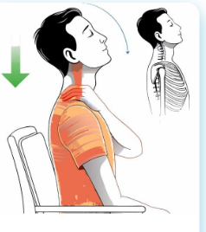
4. Укрепляем мышцы. Только упругие и сильные мышцы поддерживают
позвоночник в правильном положении. Часто причиной различных деформаций позвоночника, в основном боковых искривлений (например, сколиоз), являются слабые мышцы спины и брюшного пресса. Наш совет: лучший способ укрепить мышцы – занятия в тренажерном зале. Упражнения надо делать ежедневно, хотя бы по несколько минут. Только в этом случае будет желаемый результат. Тренировки в тренажерном зале необходимо начинать с небольшой нагрузки.
Избегайте движений, которые вызывают опускание позвоночника (поднятие тяжестей над головой), либо увеличивают давление на диски (чрезмерные наклоны вперед или назад). Если у вас возникли проблемы с позвоночником, прежде чем ходить в спортзал, проконсультируйтесь с врачом.

Slide 5



Slide 6
От манеры держать спину зависит манера жить!
Позвоночник – ось нашего тела, основа здоровья всего организма, красивой осанки, защита от преждевременного старения. Эти 6 советов помогут сохранить здоровье позвоночника, если не забывать о них каждый день.
1. Спина у стены.
Простое упражнение отлично укрепляет мышечную систему позвоночника: встаньте спиной к стене, одновременно касаясь её затылком, плечами, лопатками, ягодицами и пятками. В таком положении стойте 2 минуты каждое утро. Затем в этом же положении отойдите от стены – вот правильная осанка, с которой нужно ходить весь день.
2. Садитесь легко.
Привычка резко плюхаться на стул ведет к разрушению межпозвоночных дисков и болям в спине. На стул опускаются мягко и легко, позвоночник вытянут, голова направлена вперед и вверх.
3. Меняйте позу каждые 10 минут.
Если вам приходится долго стоять, опирайтесь по очереди на каждую ногу, чтобы менять нагрузку на спину. Старайтесь ходить на месте, потягивайтесь и делайте глубокий вдох – этим вы уменьшите усталость.

Slide 7

4. Поднимайте тяжести правильно.
Присядьте, согните ноги в тазобедренном и коленном суставах. Груз ближе к телу. При этом спина должна быть прямой, встаньте. Если это возможно, ношу лучше разделить на части, чтобы нести в обеих руках.
5. Мягкие растяжки.
Сделайте дома турник и возьмите за привычку висеть на нем по
вечерам, расслабив спину, сколько можете. Йога и пилатес также в
помощь тем, кто
жалуется на боли в спине, и кому противопоказаны
силовые нагрузки.
6. Каблукам нужен отпуск.
Хотя бы по выходным. Шпильки перегружают нижний
отдел позвоночника, провоцируя боли в пояснице.

Slide 8
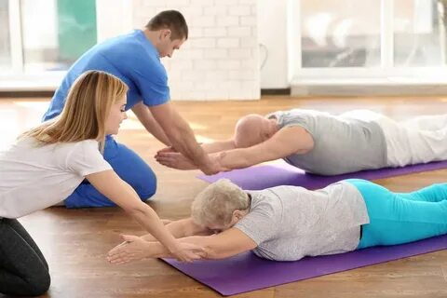
Как правильно лежать?
Человек треть суток проводит в постели, поэтому надо, чтобы она была удобной и ее конструкция соответствовала изгибам позвоночника.
Важно соблюдать соответствие массы тела и толщины матраса. Тучному человеку подойдет кровать с плотным матрасом, худому - с более мягким. Если полный человек выберет менее плотный матрас, постель ему покажется слишком жесткой. На такой постели отдохнут только плечи и бедра. Слишком мягкая постель не даст телу опоры, что приведет к болям в спине.
Подушка должна быть низкой. Подложите ее нижний край под шею, а углы вытяните на плечи. Так сохраняется шейный изгиб, и во сне не нарушается кровоснабжение головного мозга. Тем, кто привык спать на боку, подходит жесткая подушка; спящим на спине подойдет средняя; тем, кто спит на животе, - мягкая, она снимет напряжение мышц. Читая лежа, не сгибайте сильно шею, лучше устроиться полусидя, чтобы нагрузка на шейные позвонки была минимальной.

Slide 9
Обеспечьте позвоночнику правильное питание
Немногие знают о том, что дефицит белка истощает ткани позвоночного столба. Тем не менее, проблемы со спиной могут возникнуть в результате злоупотребления богатой углеводами пищей.
Позвоночнику, а особенно межпозвоночным дискам нужен глюкозамин и хондроитин. Можно приобрести аптечные препараты или употреблять пищу с высоким содержанием этих веществ:
рыба и морепродукты;
говядина;
мясо птицы;
субпродукты: куриные лапы, свиные уши, коровьи хвосты. Из них получается прекрасный студень;
яйца всмятку;
натуральные сыры;
морские водоросли;
орехи;
грибы.
Включая эти продукты в рацион, вы сохраните здоровье хрящевой ткани, подвижность и молодость всех суставов.

Slide 10


Slide 11
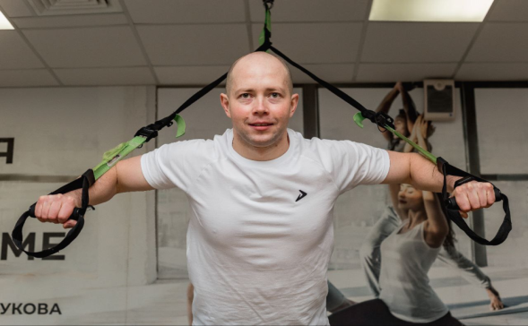
ПРИЕМЫ САМОМАССАЖА ДЛЯ ПОЗВОНОЧНИКА
При болях в позвоночнике необходим квалифицированный медицинский массаж, то с профилактической целью можно прибегнуть к самомассажу.
Чтобы снять усталость, по растирайте и по разминайте заднюю поверхность шеи, исключая воздействие на сам позвоночник (то есть растирайте и разминайте только мышцы).
Разминающие движения делаются так: ладонь наложите на мышцу и выжимайте ее вверх. После задней поверхности шеи теми же приемами помассируйте над плечья.
Резкие ударные приемы противопоказаны при самомассаже.
Если беспокоит поясничный отдел позвоночника, то полезно растирать кулаками ягодицы: из стороны в сторону, вверх-вниз, а также круговыми движениями. При поясничном радикулите и ишиасе иррадиирущие в ногу боли поможет снять так называемое движение треугольник. С силой проведите собранными в кулаки кистями от крестца до верхних точек ягодиц, а затем вниз - до тазобедренных суставов.
Дома можно разгружать позвоночник и лежа в ванной. Вода должна быть комфортной температуры. Удобно расположите голову и полежите 15-20 минут. Эта процедура благотворна и для спины, и для ног. Кроме того, теплая вода полезна для суставов, в то время как в бассейне вода, как правило, холодновата для тех, кто страдает артритами и артрозами.

Slide 12
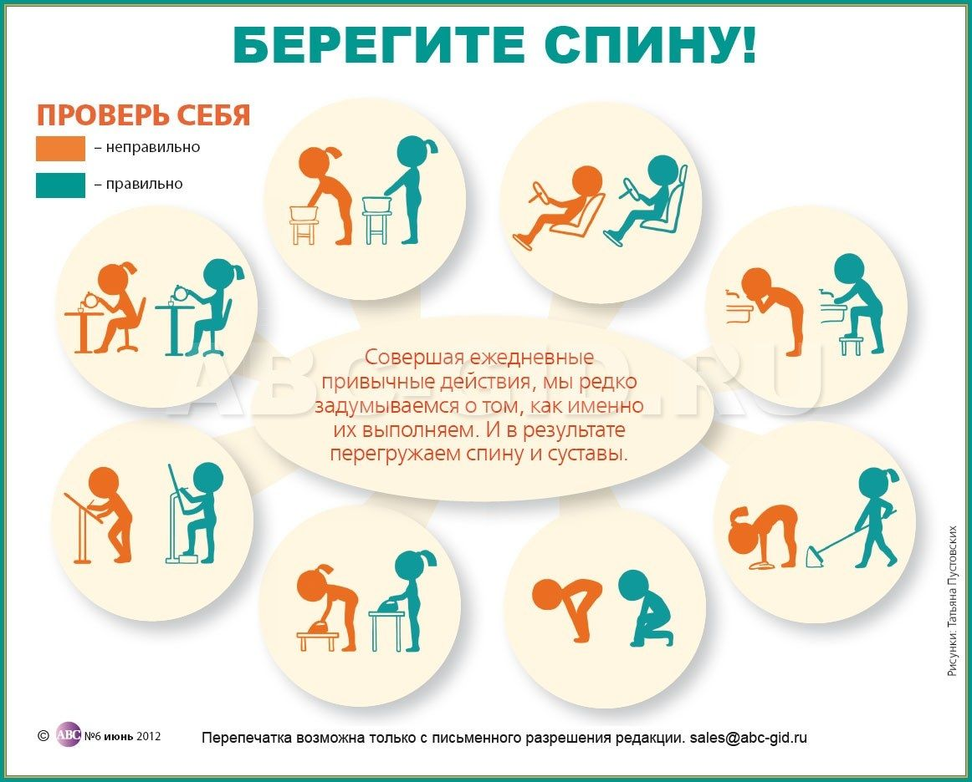

Slide 13
Источники:
1. https://gkp7.zdrav36.ru/novosti/2024-01-23-10-zolotyih-pravil-dlya-zdorovoy-spinyi
2. https://fitness3000.ru/blog/kak-sokhranit-zdorove-spiny/
3. https://gorzdrav.org/blog/6-pravil-zdorovoj-spiny/?utm_source=yandex.ru&utm_medium=organic&utm_campaign=yandex.ru&utm_referrer=yandex.ru
4. https://mc21.ru/blog/rekomendatsii-kak-sokhranit-zdorovyy-pozvonochnik/

